Slide 1
Муниципальное бюджетное общеобразовательное учреждение «Школа № 75»
РЕАЛИЗАЦИЯ ПРИЁМА «Заполнение ящиков»
Приёмы формирования читательской грамотности на уроках литературного чтения
Кондрашина Татьяна Валентиновна,
учитель начальных классов
высшей квалификационной категории

Slide 2
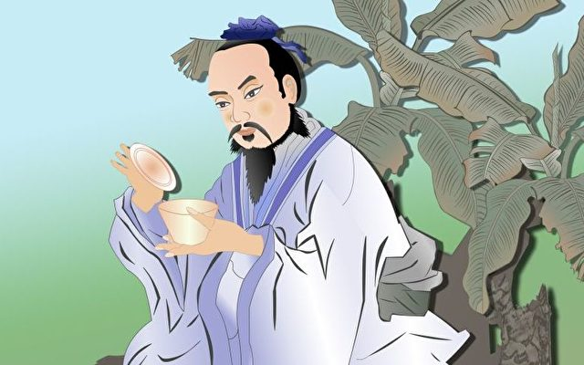
Притча «Чайная церемония»

Slide 3
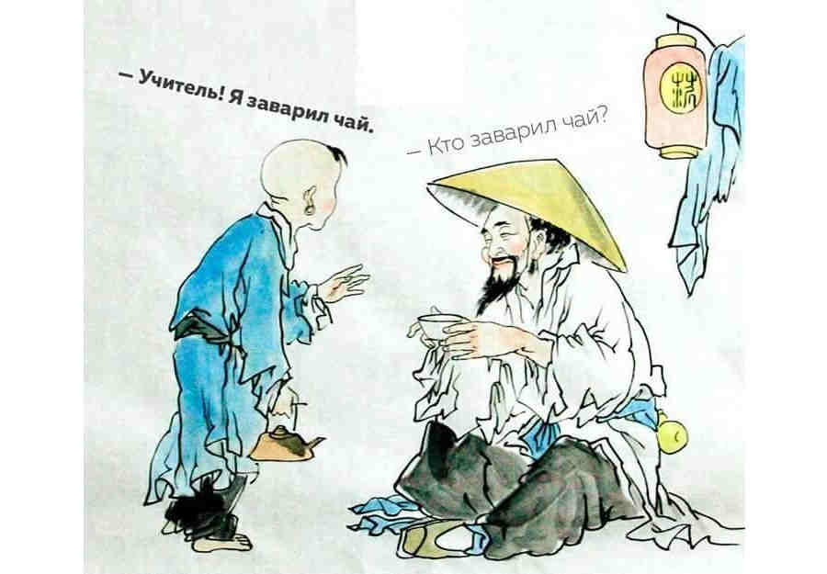
«Самые прочные знания, это те, которые добыты самостоятельным трудом»

Slide 4
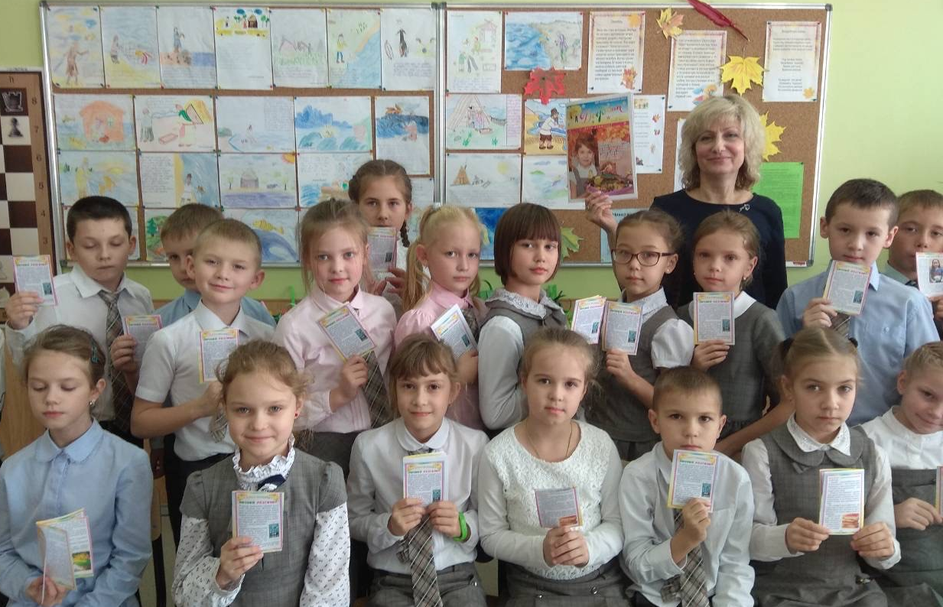
Приемы и методы формирования читательской грамотности:
Проблемная ситуация.
2. Выдвижение гипотез.
3.Творческая работа.
4. Оценка и рефлексия
собственной и коллективной деятельности.

Slide 6
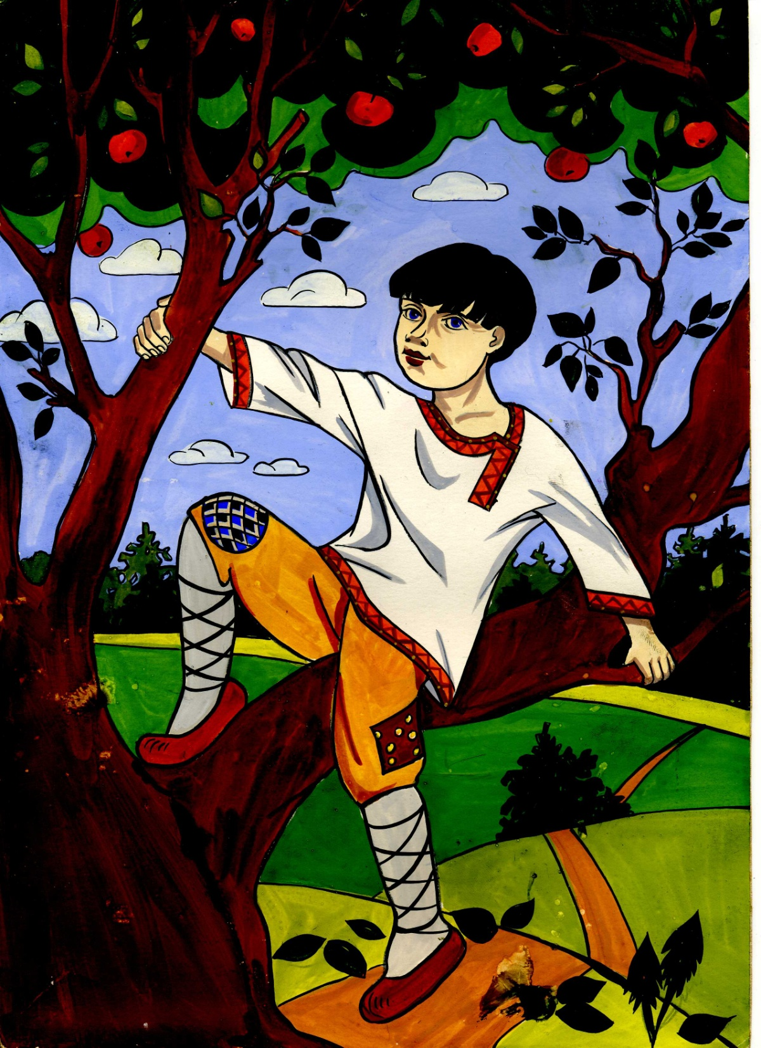

Slide 8
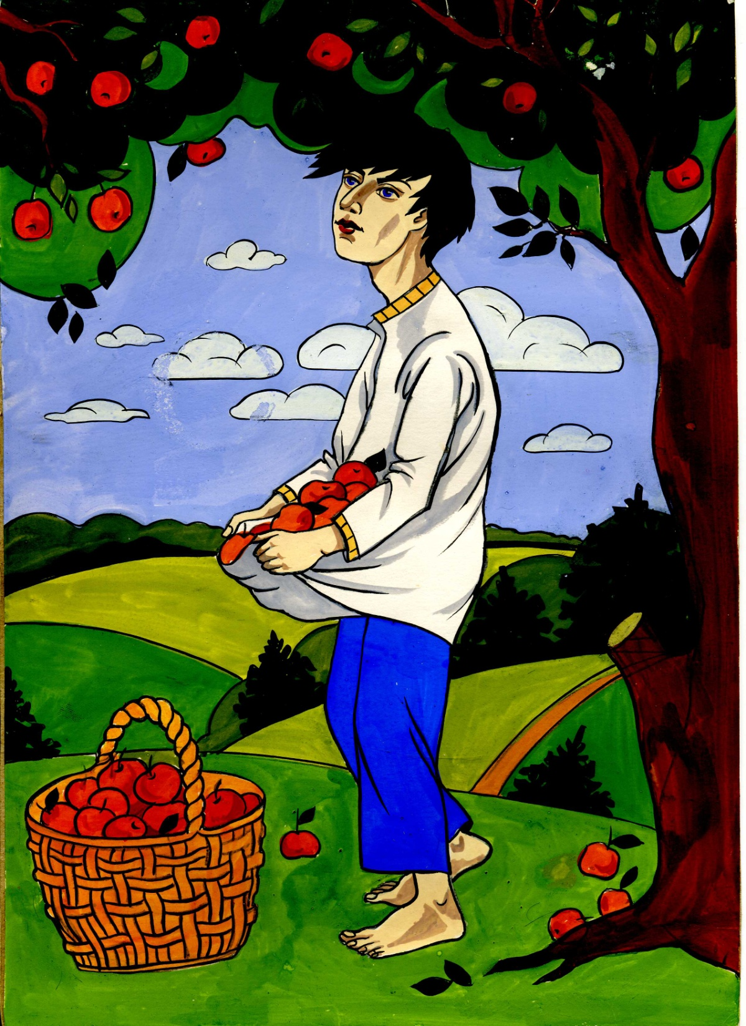

Slide 12
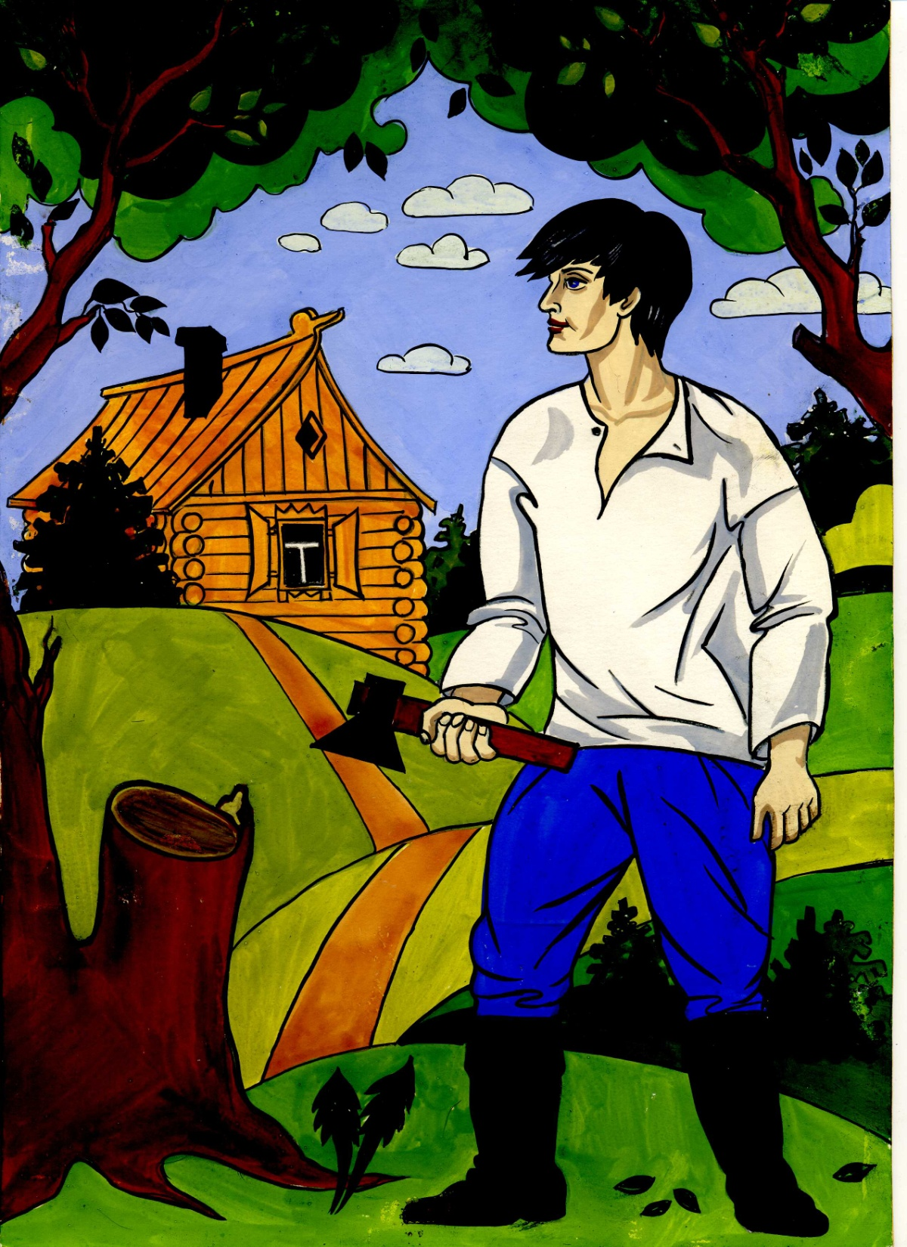

Slide 13
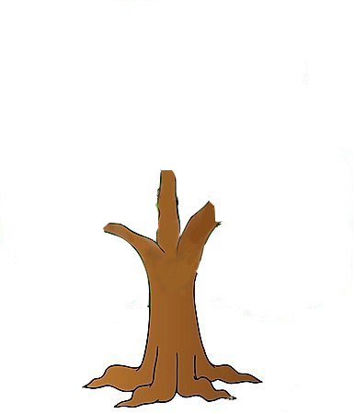

Slide 14
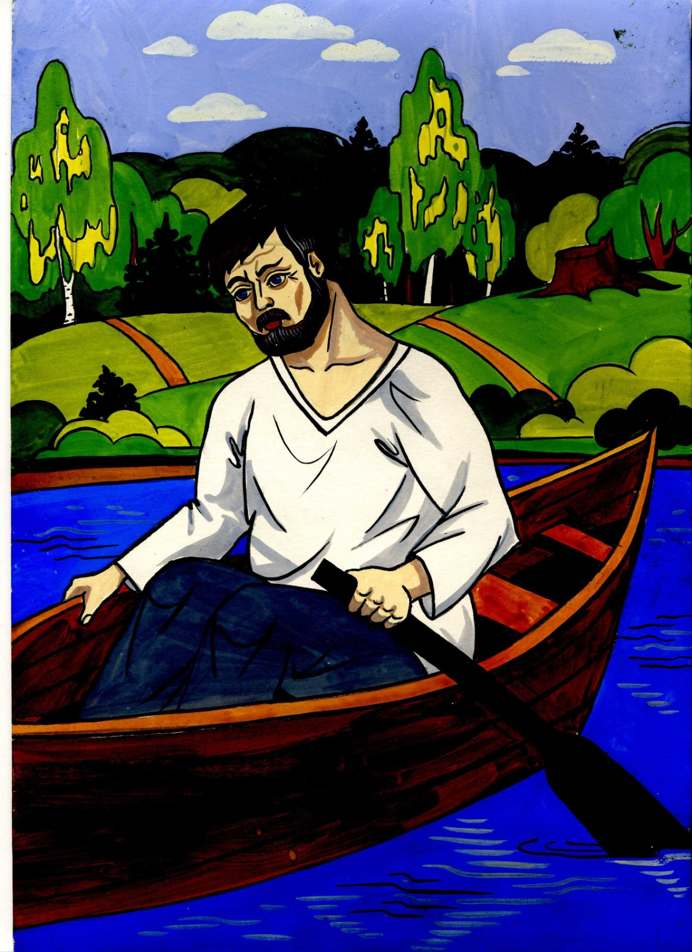

Slide 16
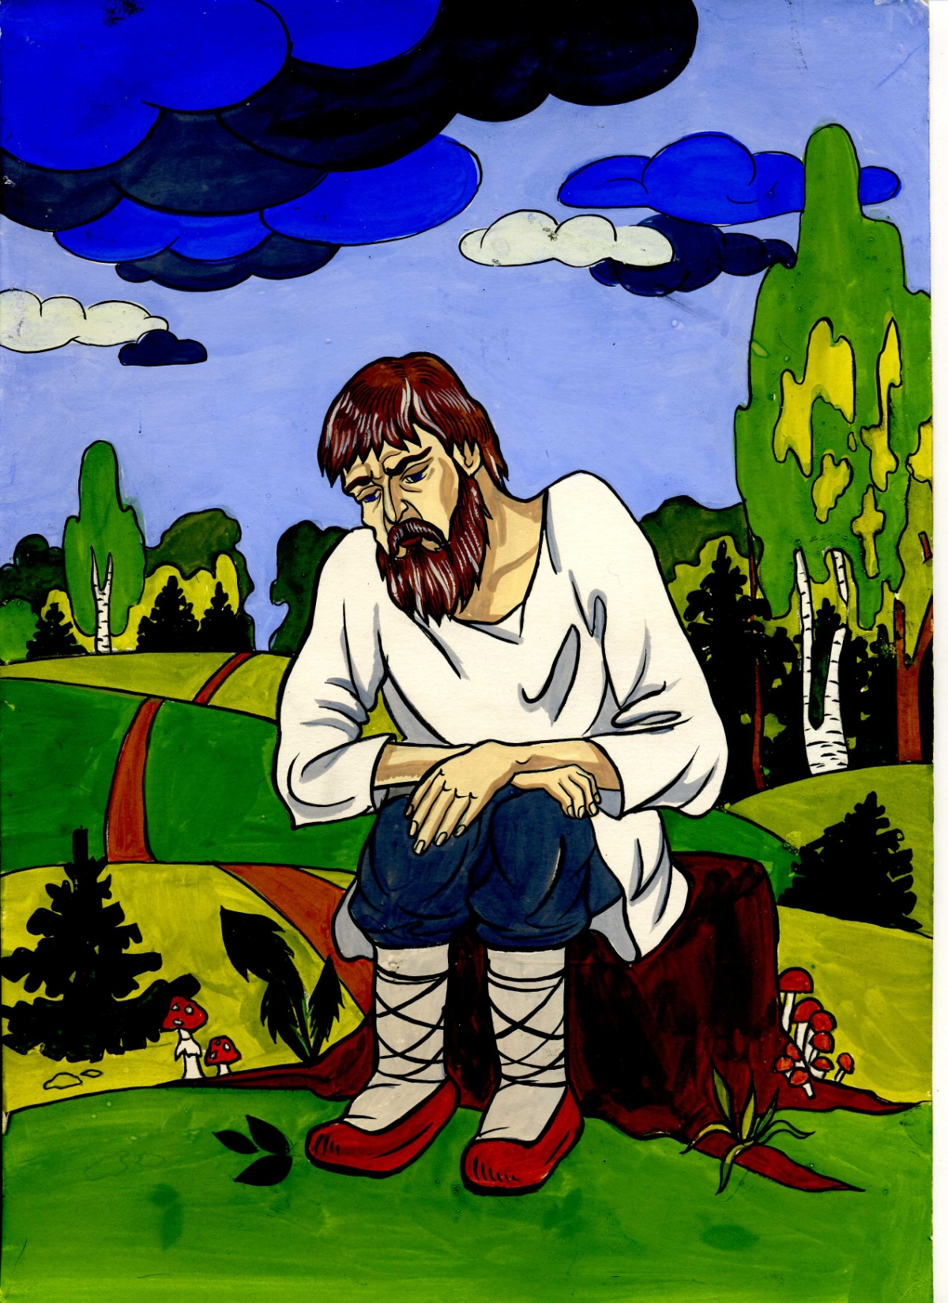

Slide 17
2. Выдвижение гипотез
Коллективная дискуссия.
Формулирование аргументов, контраргументов.
Умение корректировать, изменять свою точку зрения.
(Самостоятельное) выделение основной идеи текста, его концептуального уровня.

Slide 18
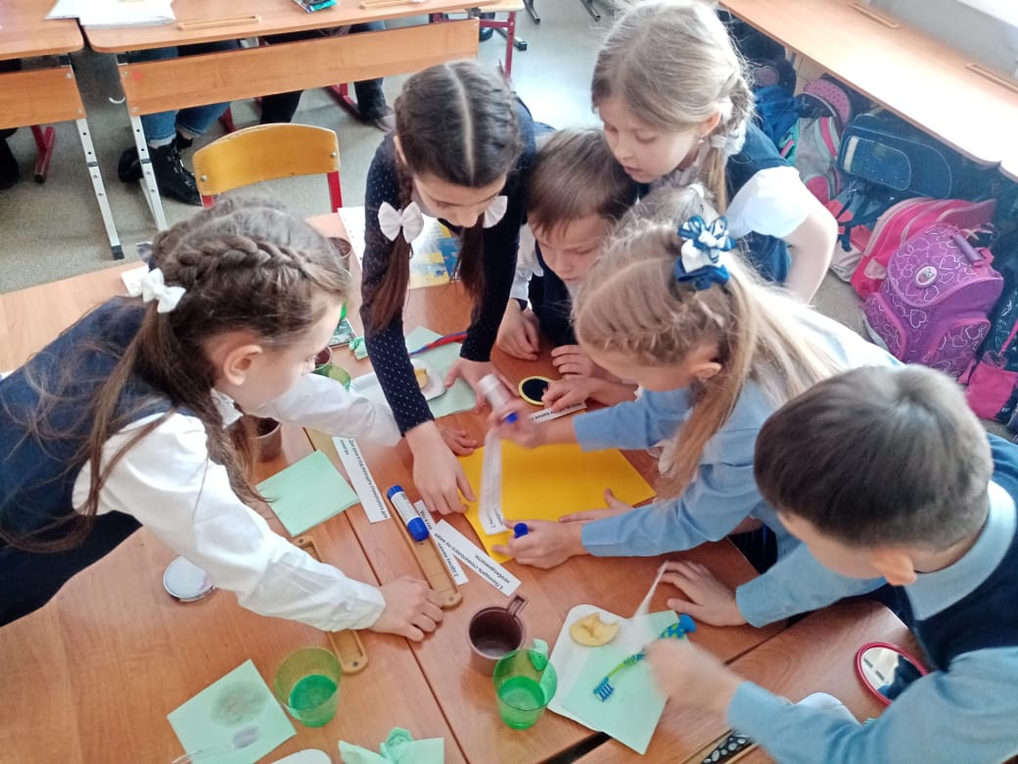
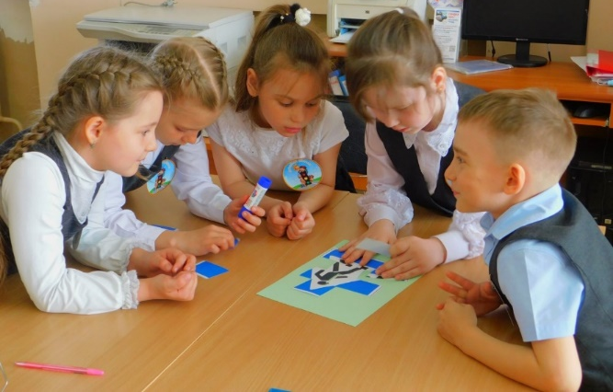
3. Творческая работа
Обоснование выбора заглавия,
что оно отражает идею.
Соотнесение текста с иллюстрациями, сопоставление своего взгляда на прочитанное со взглядом художника.
Выполнение коллективной творческой работы по составлению плана.

Slide 19
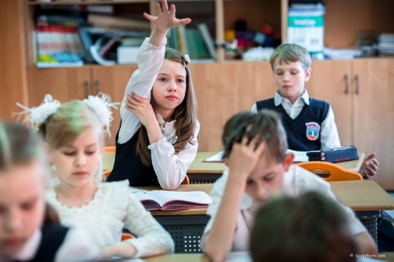
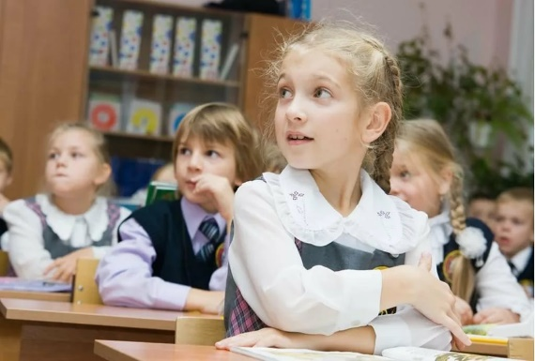
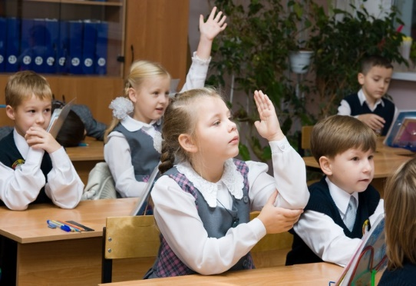
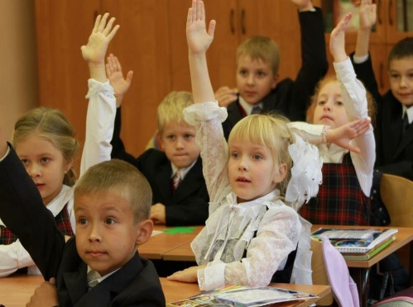
4. Оценка и рефлексия собственной и коллективной деятельности.
Сундучок моих достижений
Мои открытия на уроке
На уроке я работал активно или нет Своей работой на уроке доволен или нет Урок для меня показался коротким или длинным Я встаю на сторону яблони или мальчика
Слово с урока …
Синквейн
Моя лесенка успеха
Теперь я умею…
Благодарю за …

